Slide 1
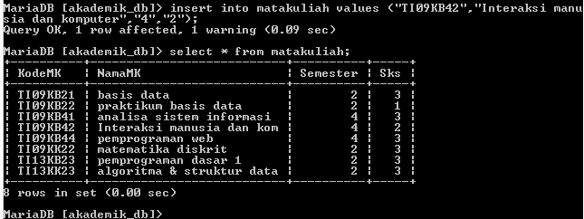
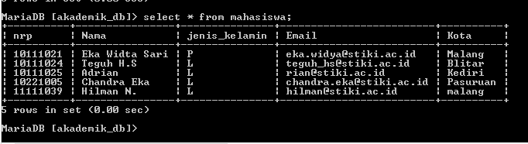
Tugas Praktikum Basis Data
Membuat entity tabel dan relasinya
Oleh Panji Iman Baskoro
NRP 171111023

Slide 2
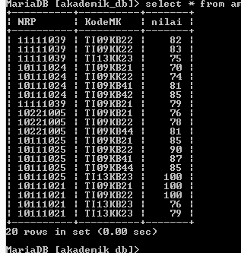
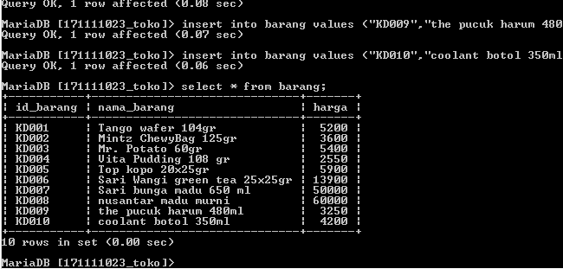

Slide 3
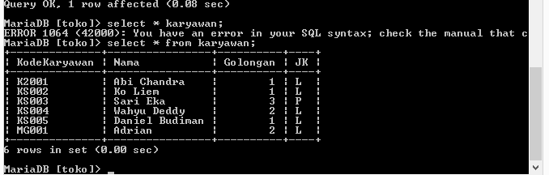
Tidak bisa karena primary key adalah sebuah key unik dari satu record maka jika kita mengganti primary key dari suatu record data tersebut akan sulit dicari dan rawan terjadi error
Tidak Akan terjadi perubahan

Slide 4
Ditulis oleh :
Panji Iman Baskoro
TI A
171111023
Blog :
https://bijancot.me
Portofolio :
http://bijancot.github.io

